Slide 1





Chúc Quý Thầy Cô dồi dào sức khỏe.
Chúc các em học sinh chăm ngoan, học giỏi.
MÔN: LỊCH SỬ - ĐỊA LÝ 9
PHẦN: ĐỊA LÍ 9
Bài 8: Dịch vụ
Phần 2. Giao thông vận tải

Slide 2
BÀI 8:
DỊCH VỤ

Slide 3
NỘI DUNG BÀI HỌC
01
02
Các nhân tố ảnh hưởng đến sự phát triển và
phân bố các ngành dịch vụ
Giao thông vận tải
04
03
Thương mại và du lịch
Bưu chính viễn thông

Slide 4
02
Giao thông
vận tải

Slide 5

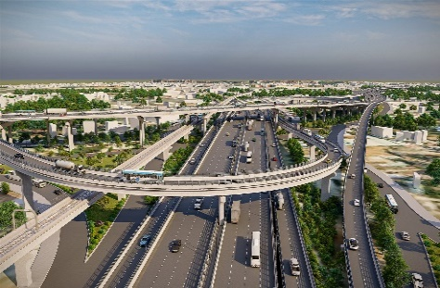
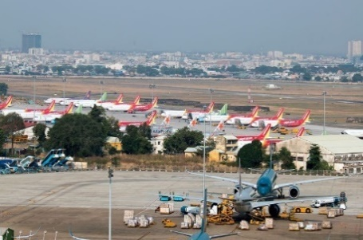
2. Giao thông vận tải
  Giao thông vận tải phát triển với tốc độ nhanh, mạng lưới không ngừng mở rộng, chất lượng ngày càng cao, đáp ứng nhu cầu sản xuất sinh hoạt.

Slide 6
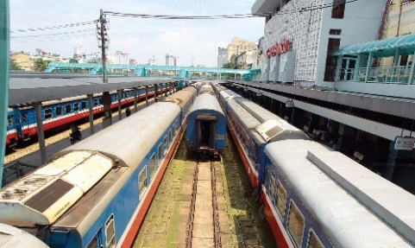
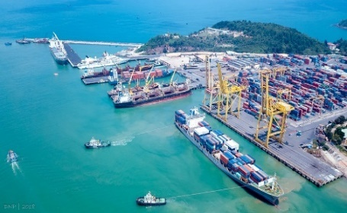
2. Giao thông vận tải
  Mạng lưới giao thông vận tải phát triển đa dạng loại hình.

Slide 7

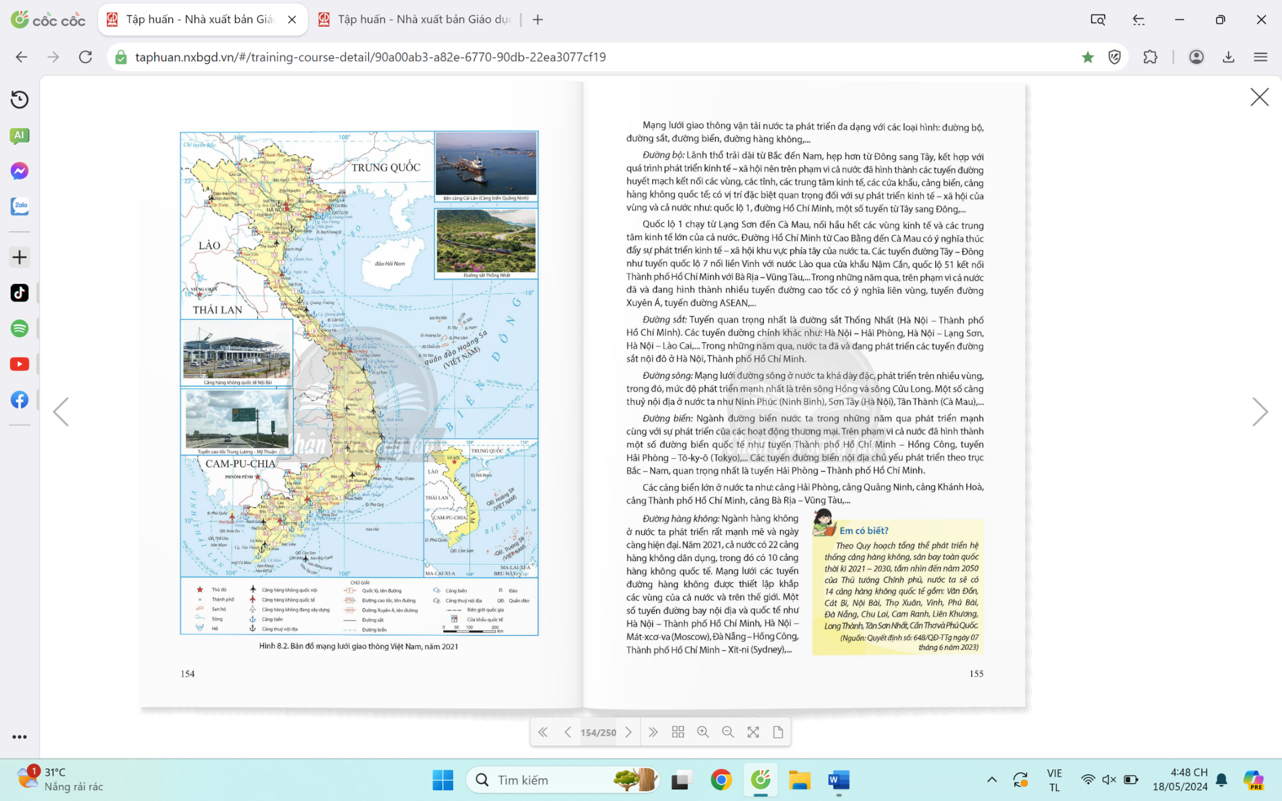
THẢO LUẬN NHÓM
Khai thác Hình 8.2 thông tin mục 2 SGK tr.153–155 và hoàn thành Phiếu học tập số 1.
PHIẾU HỌC TẬP SỐ 1
GIAO THÔNG VẬN TẢI NƯỚC TA
1. Đường bộ
2. Đường sông
3. Đường biển
4. Đường sắt
5. Đường hàng không

Slide 8

1
Lãnh thổ trải dài từ Bắc đến Nam, hẹp hơn từ Đông sang Tây, kết hợp với phát triển kinh tế - xã hội nên trên phạm vi cả nước hình các tuyến huyết mạch kết nối các vùng, trung tâm kinh tế.
Đường bộ
Quốc lộ 1: chạy từ Lạng Sơn đến Cà Mau nối hầu hết vùng kinh tế cả nước.
Tuyến Bắc – Nam
Đường Hồ Chí Minh: chạy từ Cao Bằng đến Cà Mau.
Thúc đẩy sự phát triển khu vực phía tây nước ta.

Slide 9
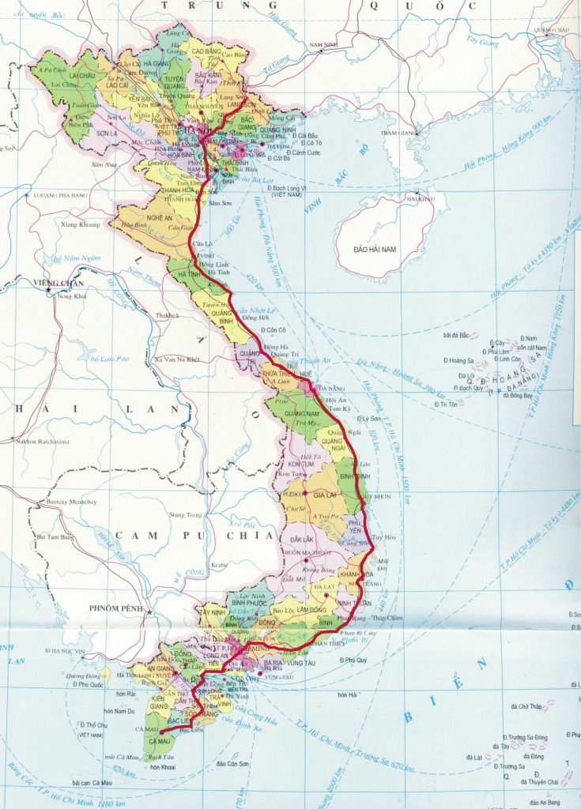
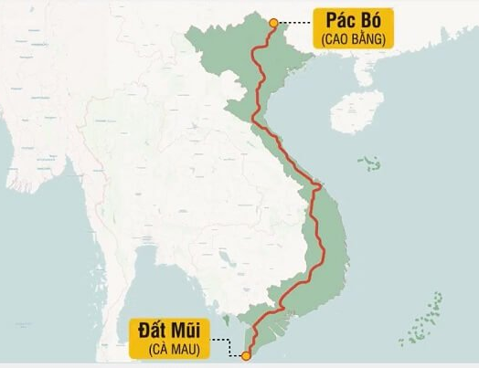
Quốc lộ 1
Đường Hồ Chí Minh

Slide 10
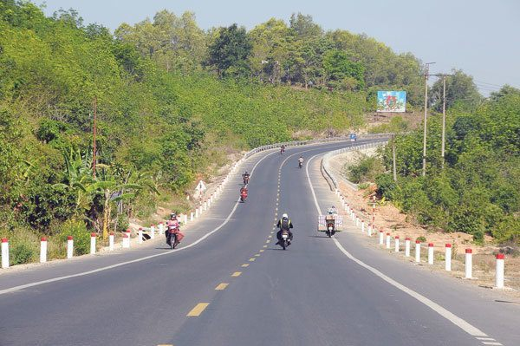
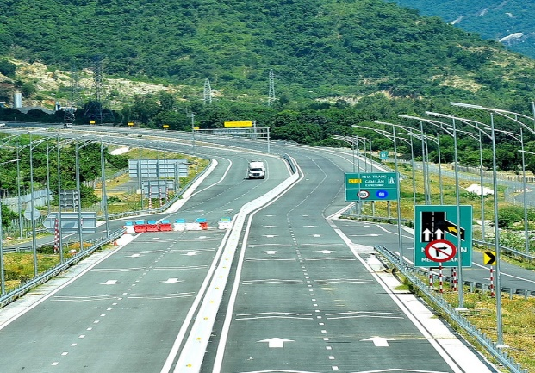
Đường bộ Hồ Chí Minh
Đoạn cao tốc Bắc – Nam phía Đông

Slide 11
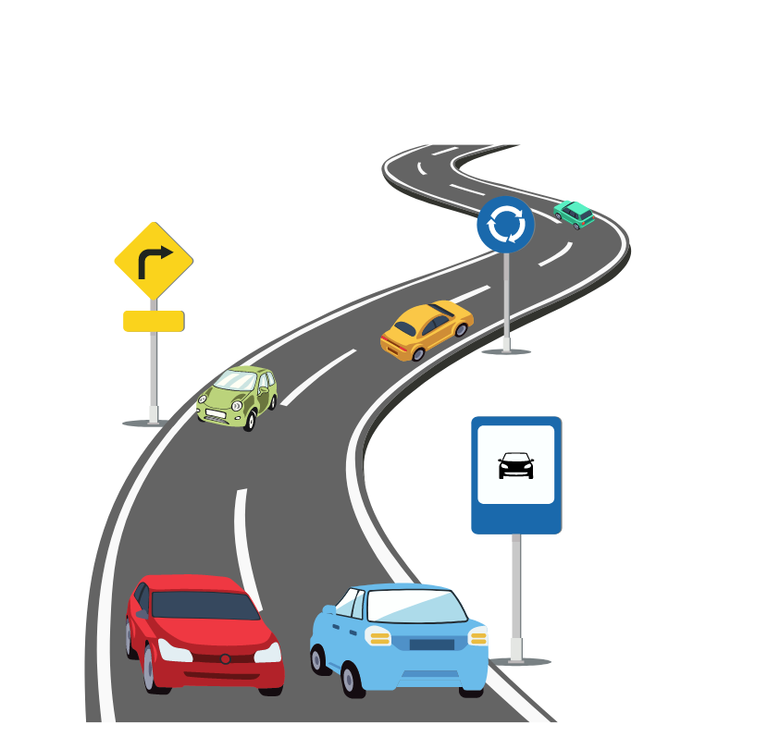
1
Lãnh thổ trải dài từ Bắc đến Nam, hẹp hơn từ Đông sang Tây, kết hợp với phát triển kinh tế - xã hội nên trên phạm vi cả nước hình các tuyến huyết mạch kết nối các vùng, trung tâm kinh tế.
Đường bộ
Quốc lộ 7: nối Vinh với nước Lào.
Tuyến Tây – Đông
Quốc lộ 51: nối TP Hồ Chí Minh với Bà Rịa – Vũng Tàu.

Slide 12
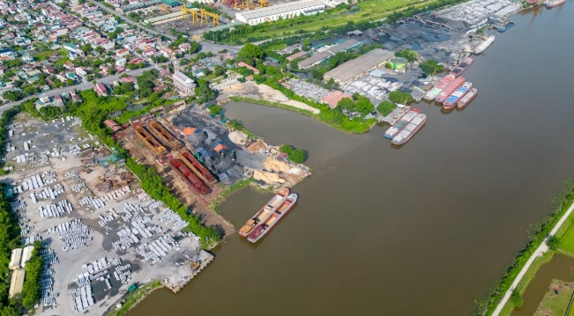
2. Đường sông
Mạng lưới khá dày đặc, phát triển trên nhiều vùng.
Phát triển trên sông Hồng và sông Cửu Long.
Một số cảng thủy nội địa: Ninh Phúc, Sơn Tây, Tân Thành.
Đường sông Ninh Phúc

Slide 13
3
Phát triển mạnh cùng hoạt động thương mại.
Các tuyến nội địa chủ yếu theo chiều Bắc Nam.
Đường biển
Tuyến TP Hồ Chí Minh – Hồng Công.
Tuyến đường quốc tế
Tuyến Hải Phòng – Tô-ky-ô.
Tuyến đường nội địa
Tuyến Hải Phòng – TP Hồ Chí Minh.
Cảng biển lớn nước ta: cảng Hải Phòng, Quảng Ninh, Khánh Hòa,…

Slide 14
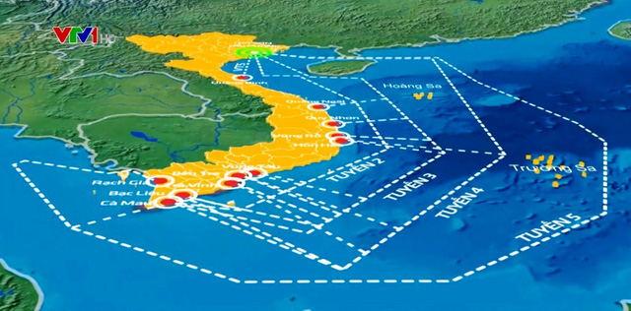
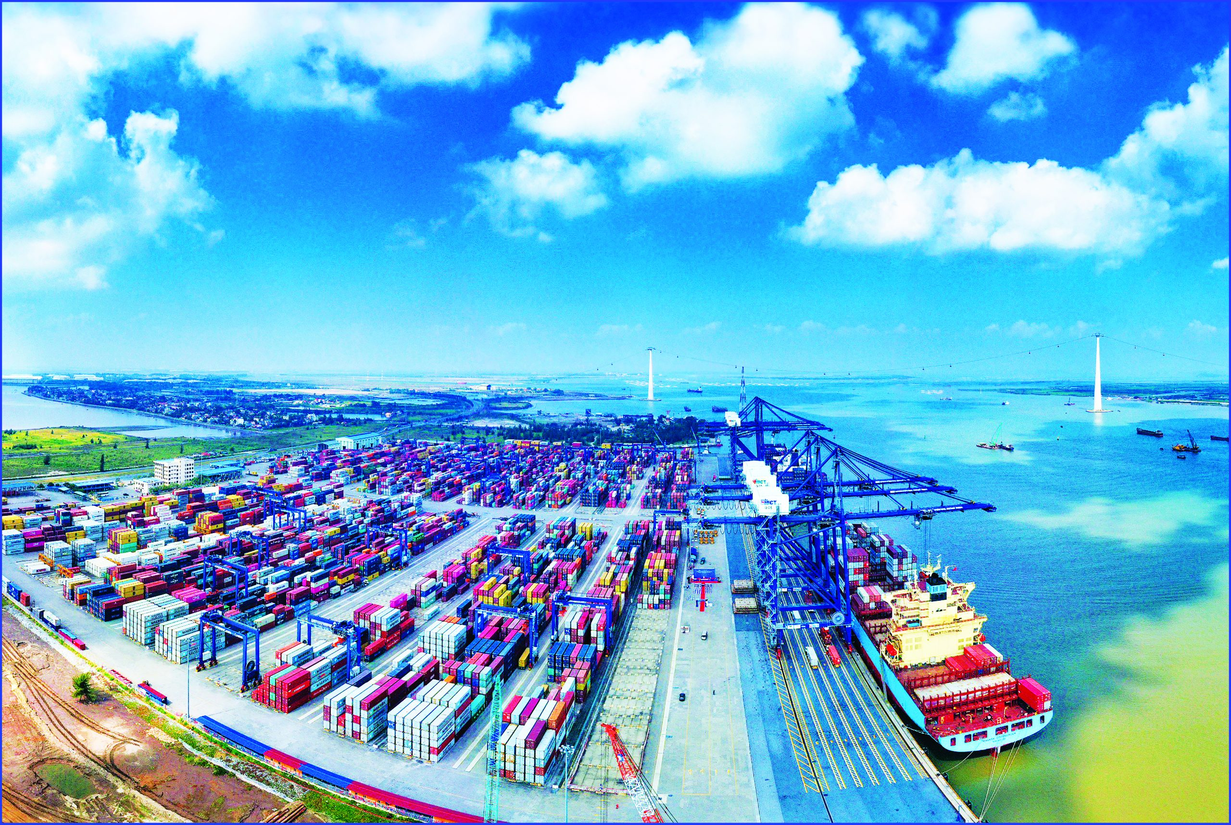
Đường Hồ Chí Minh trên biển
Bến cảng Mỹ Thụy, Quảng Trị

Slide 15
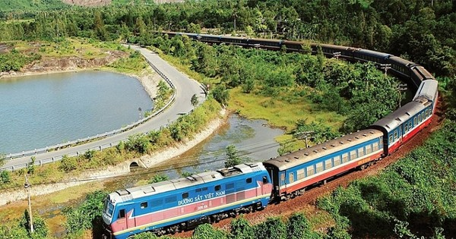
4
Đường sắt
Quan trọng nhất là tuyến đường sắt Thống Nhất.
Tuyến Hà Nội – Hải Phòng.
Các tuyến chính khác
Tuyến Hà Nội – Lạng Sơn.
Tuyến Hà Nội – Lào Cai.

Slide 16
5
Đường hàng không
Phát triển mạnh với 22 cảng dân dụng trong đó 11 cảng quốc tế.
Tuyến Hà Nội –
TP Hồ Chí Minh.
Tuyến Hà Nội –
Mát-xcơ-va.
Một số tuyến đường bay
Tuyến Đà Nẵng – Hồng Công.
Tuyến TP Hồ Chí Minh – Xít-ni.

Slide 17
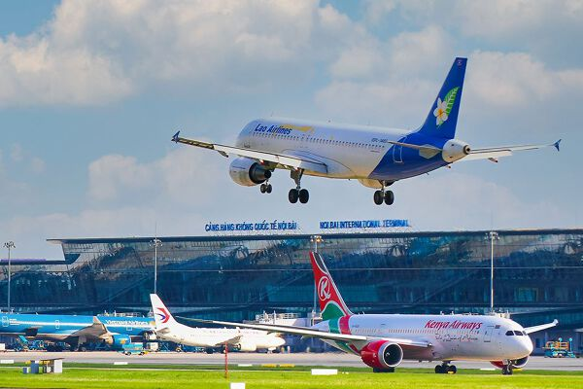
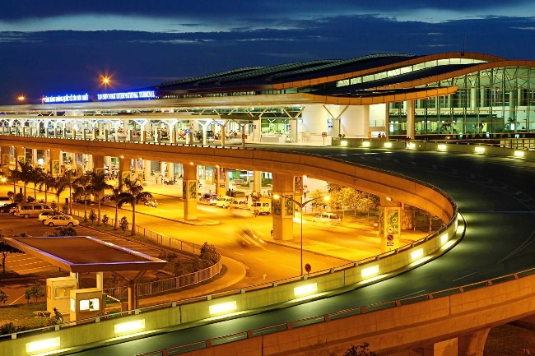
Sân bay quốc tế Nội Bài
Sân bay quốc tế Tân Sơn Nhất

Slide 18

Video: Việt Nam sẽ có 14 sân bay quốc tế và
1 sân bay lớn thứ hai ở Đông Nam Á

Slide 19


MỞ RỘNG
Tại sao người ta nói: Để phát triển kinh tế, văn hóa miền núi, giao thông vận tải phải đi trước một bước?

Slide 20
Giao thông vận tải phát triển tạo điều kiện lưu thông giữa miền núi với đồng bằng.
Giúp cho việc khai thác khoáng sản thuận lợi hơn.
LÍ DO
Thúc đẩy sự phân công lao động theo lãnh thổ, hình thành cơ cấu kinh tế ở vùng núi.
Các hoạt động giáo dục, y tế vùng núi có điều kiện phát triển.

Slide 21
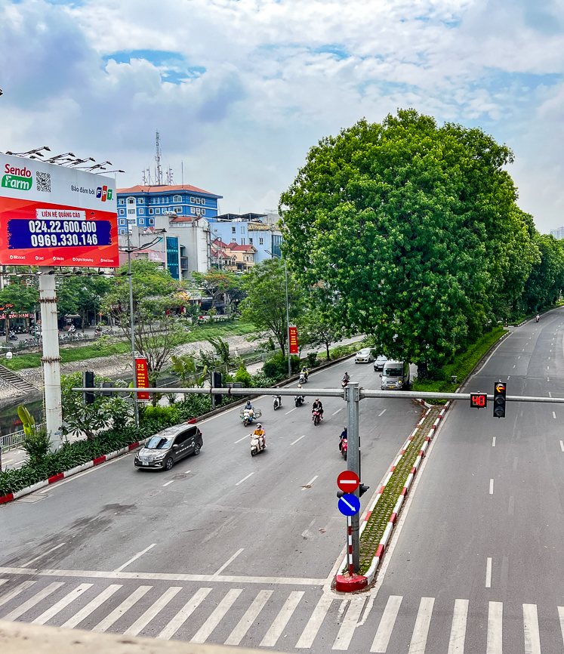
KẾT LUẬN
Ngành giao thông vận tải được đầu tư lớn và có hiệu quả. Các tuyến đường được đầu tư nâng cấp, các cầu mới được xây dựng.

